Slide 1
포폴제작
1강 1, 2교시 출석부, PBL 이란, 설문, 간단 강의계획서
2025 게임공학과 손기훈

Slide 2
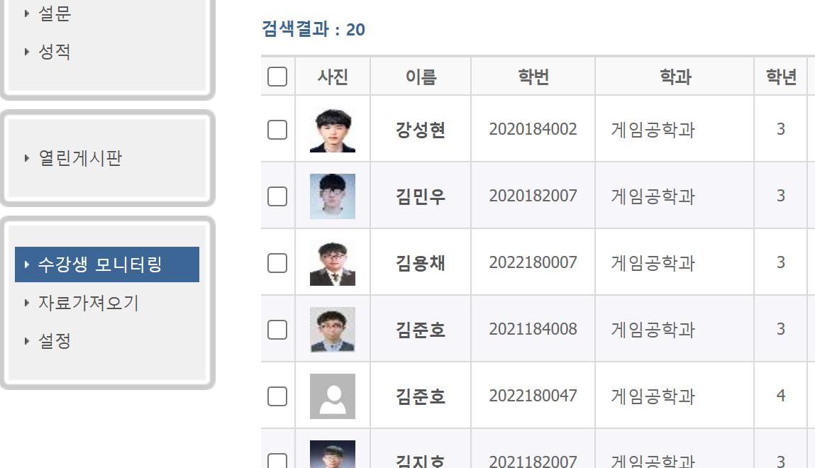
포트폴리오 제작 - 출석부, PBL 이란, 설문, 간단 강의계획서
1주 1강 출석부 – E-class 출석부, 전자출결 간단 확인

Slide 3
포트폴리오 제작 - 출석부, PBL 이란, 설문, 간단 강의계획서
1주 1강 출석부 – PBL 이란
PBL 이란 .. 시작하면 5시간 ..
오늘의 1차 목표 : 졸업선배들의 조언을 새겨듣자, 첫날 30분 이상 수업 금지 .
오늘의 2차 목표 : PBL의 간단 정의
절대평가 !! (50:50 이나, 70:30)
대신 교수는 결과보고서를 작성
결과보고서에는 학생활동지, 성찰일지 (학생작성분)
대신 학생은 PBL 사전설문, PBL 사후설문, 학생활동지, 성찰일지 작성
문제 모듈을 세부적으로 정해서 자기주도학습을 통해
인포그래픽5+제안서5+1차발표15+2차발표15+3차발표15+통합본5+성찰일지10+투표10+출석20
스스로 과제를 정해서 향상되는 모습을 보여주면 상위 50%

Slide 4
포트폴리오 제작 - 출석부, PBL 이란, 설문, 간단 강의계획서
1주 1강 설문
설문 .. 시작하면 2시간 ..
PBL 사전 설문 : 2주차 공개 - 하나도 몰랐지만 관심 많아요 !!
PBL 사후 설문 : 15주차 공개 - 디게 많이 알게 되었고 유익했어요 !!
그외 손균 설문 : 니들 수준이 어케 되니 ?
학생활동지, 성찰일지 : 이거 시작하면 1시간..

Slide 5
포트폴리오 제작 - 출석부, PBL 이란, 설문, 간단 강의계획서
1주 1강 간단 강의계획서
강의 계획서 .. 시작하면 1시간 ..
졸업선배가 말씀하시길.. 첫날 강의하지 마라.
손기훈 010- 9065- 5775 가장 빠름, 카톡, 출퇴근시 응답
연구실 G동 101 화장실 골목 맨 끝방
이클레스 쪽지 응답률 24시간이내
이메일 landmark72@tukorea.ac.kr 빠르면 3일
상담시간 목요일 주간 4,5교시, 야간 9,10교시
개설강좌수 겜기 01, 겜기 02, 겜기 03, 겜기 04, 포트폴리오제작01, 포트폴리오제작02

Slide 6
포트폴리오 제작 - 출석부, PBL 이란, 설문, 간단 강의계획서
1주 1강 편입생 타과생
편입생을 위한 조언 ..
게임공학과 학생들은 지들끼리도 관심이 없다.
온라인의 자아와 오프라인의 자아 두가지를 키워야 하므로 한 가지가 미숙할 수 있다.
편입생에게 관심을 보여주지 않겠지만, 따돌림이 아니라 원래 그렇다.
2학년 1학기 3학년 1학기 3학년 2학기
게임기획1 - 포트폴리오 제작 - 게임기획2
순서로 커리큘럼이 짜여 있고, 게임기획 1은 수강할 필요가 있으나
수강신청이 허락하지 않았다면 꼭 순서대로 듣지 않아도 됨.
가급적이면 게임기획1을 선수과목으로 수강하길 바람
필요하면 겜기1 교안과 강의 동영상 제공

Slide 8
포폴제작
1강 3, 4교시 PBL 수업개요, 인포그래픽 자소서 이력서 작성
2025 게임공학과 손기훈

Slide 9
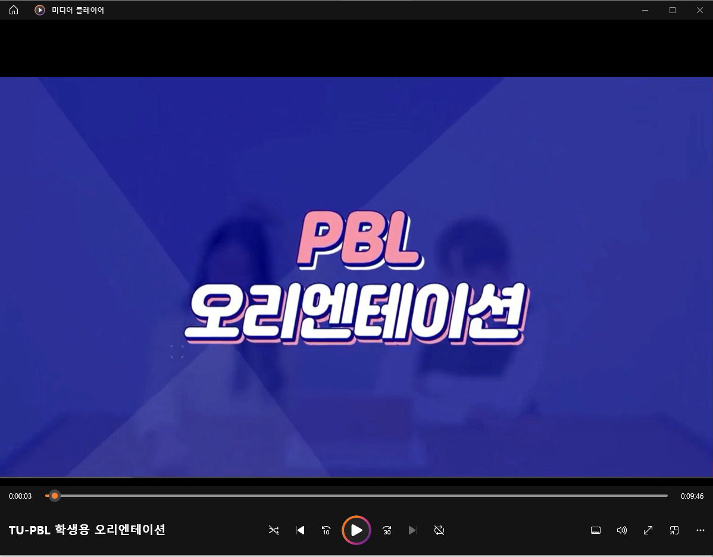
포트폴리오 제작 - PBL 수업개요, 인포그래픽 자소서 이력서 작성
1주 2강 PBL 수업 개요
TU-PBL 학생용 오리엔테이션

Slide 10
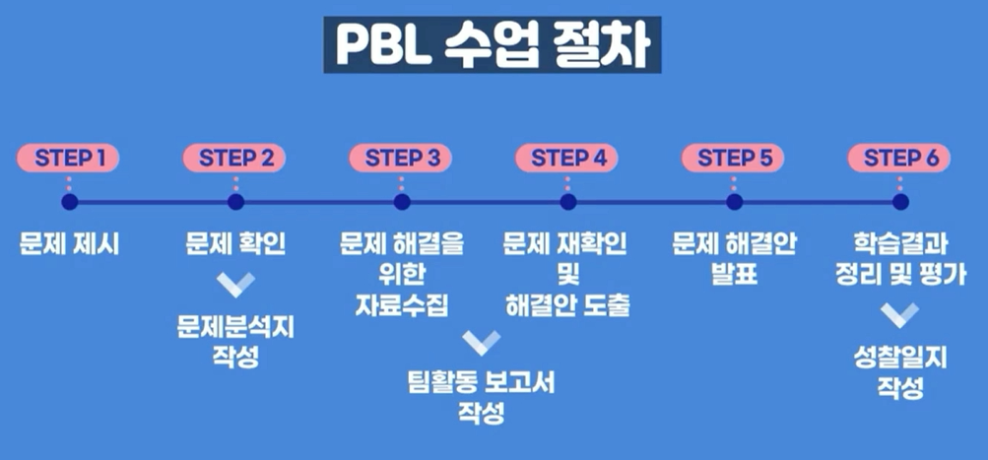
포트폴리오 제작 - PBL 수업개요, 인포그래픽 자소서 이력서 작성
1주 2강 PBL 수업 개요
PBL 수업절차 순서를 숙지

Slide 11
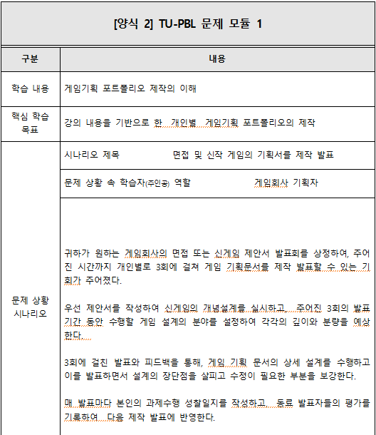
포트폴리오 제작 - PBL 수업개요, 인포그래픽 자소서 이력서 작성
1주 2강 PBL 수업 개요
문제 모듈1
게임회사 서류전형통과용
포트폴리오 제작
게임회사 면접전형통과용
프리젠테이션
1회 유사게임 분석 및 발표
2회 게임 기획서 제작1/2 및 발표
3회 게임 기획서 제작2/2 및 발표
2nd 이상 제출 성공해야 학점 나감
반려(Reject) 있음
3번 내도 B랭크(30~50%)가능

Slide 12
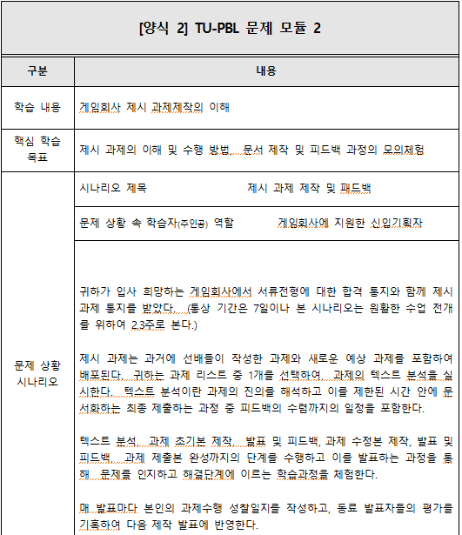
포트폴리오 제작 - PBL 수업개요, 인포그래픽 자소서 이력서 작성
1주 2강 PBL 수업 개요
문제 모듈1
게임회사 서류전형통과용
과제제작
게임회사 면접전형통과용
프리젠테이션
1회 과제게임 분석 및 발표
2회 게임 과제 제작1/2 및 발표
3회 게임 과제 제작2/2 및 발표
2nd 이상 제출 성공해야 학점 나감
반려(Reject) 있음
3번 내도 B랭크(30~50%) 가능

Slide 13
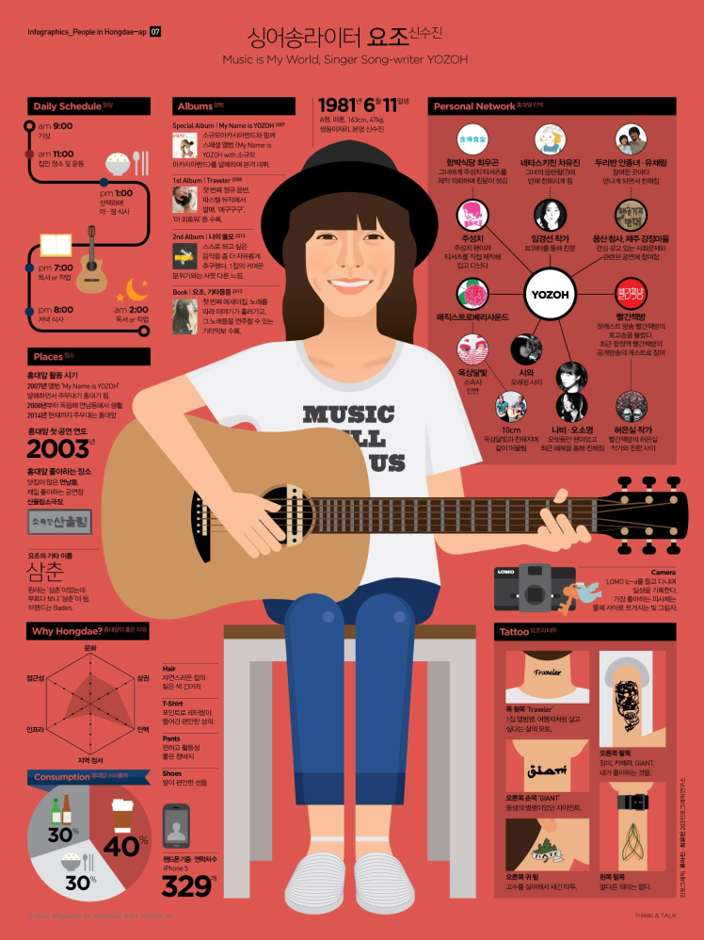
포트폴리오 제작 - PBL 수업개요, 인포그래픽 자소서 이력서 작성
1주 2강 인포그래픽, 자소서 이력서
1주차 과제
자신의 인포그래픽 제작 후 이클레스 업로드
01반 02반 03반 모두 11일 화요일까지
구글에서, 인포그래픽 치고, 이미지 검색
전년도 인포그래픽 예시 보충설명
채용 시, 요구 서류가 프리 포맷인 경우
개별 양식이 있더라도 파일첨부 하는 경우
몇 년 지나고 보면, 예언서가 되어 있음.
재활용 가능.
Comment
2주차 과제는 학업계획서와 게임제안서임
학업계획서 - 주차 별 또는 필수 기획요소 별 작성
게임제안서 - 게임기획1 형식으로 간단한 게임소개 위주로 작성

Slide 14
포트폴리오 제작 - PBL 수업개요, 인포그래픽 자소서 이력서 작성
1주 2강 인포그래픽, 자소서 이력서
인포그래픽의 효능
3N 같은 대기업 게임회사의 경우
홈페이지에 직접 복붙하는 양식-별도 첨부 파일 제출 메뉴에 제출
공채기간 첫 날 제출자 1% 내외, 이때 제출하면 인포그래픽까지 읽어 줌
중소 게임 회사의 경우
메일로 이력서 포폴 제출하는 형식 – 역시 첨부 파일로 제출
요구하지 않아도 제출하면 읽어 줌
낯선 사람에게 조금 더 친근하게 다가가 내가 누구인지 알릴 수 있는 수단.

Slide 15
포트폴리오 제작 - PBL 수업개요, 인포그래픽 자소서 이력서 작성
1주 2강 인포그래픽, 자소서 이력서
자소서 이력서
Chat GPT로 자소서 이력서 쓰기
이게 된다… 생각보다 만족스럽다.
4학년은 찐으로 한 번 써보기
나중에 닥쳐서 쓰려면 2주 날아간다.
배점 0점
3N의 경우 자동 맞춤법 검사 옵션으로 몇 회 이상 틀리면 자동 탈락 가능
AI로 쓴 자소서 찾아내는 AI도 있다심

